Slide 1

Letisko
Jankech Martin
Holý Andrej
Hajdučík Patrik

Slide 2
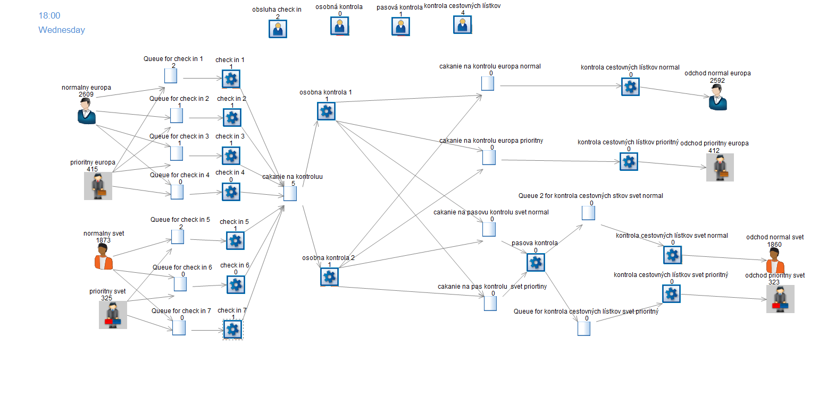
Model

Slide 3
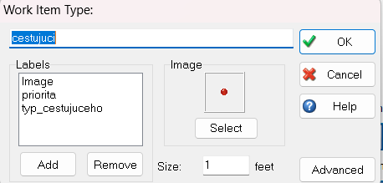
Work item type

Slide 4
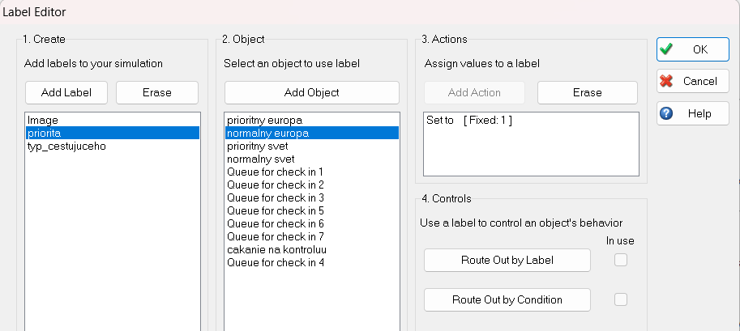
Labels

Slide 5
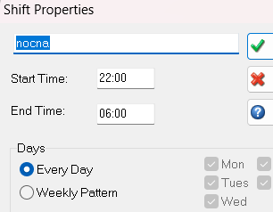
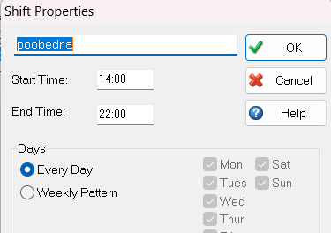
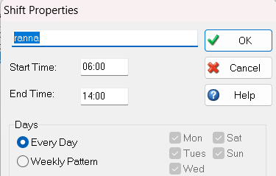
Smeny

Slide 6
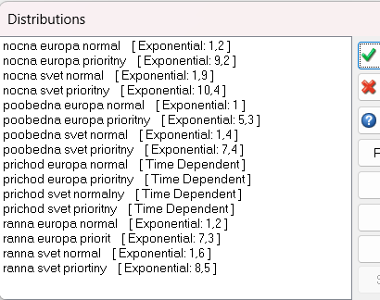
Distribúcie

Slide 7
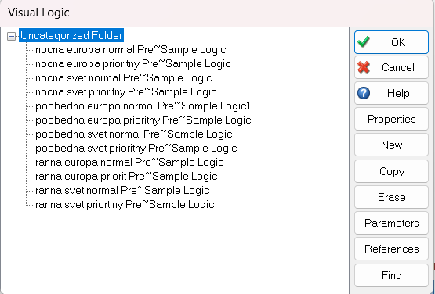
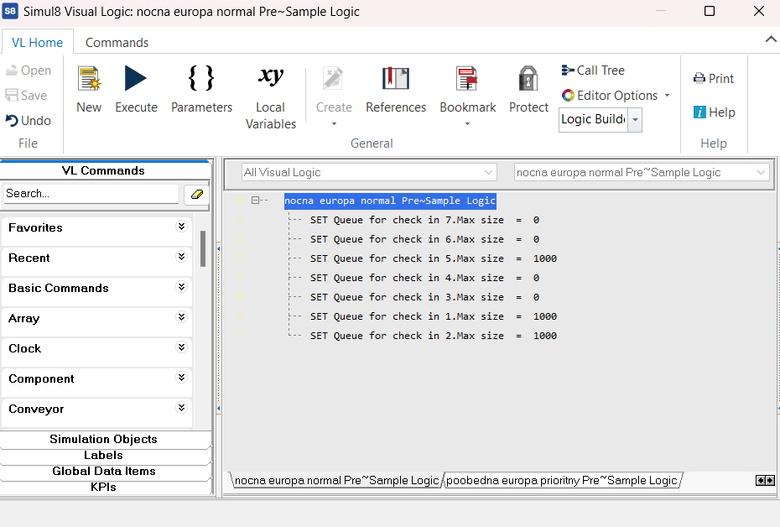
Visual logic – otváranie check-in brán

Slide 8
Úzke miesta
- Rovnako dlhé čakanie prioritných zákazníkov na check-in. (Ich nedostatočné zvýhodnenie)
- Pri naplnenosti front na check-in sa systém nespráva dynamicky.
- Dlhé čakania v radoch

Slide 9
Optimalizácia modelu

Slide 10
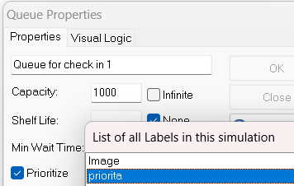
Nastavenie prioritizovania v queue

Slide 11
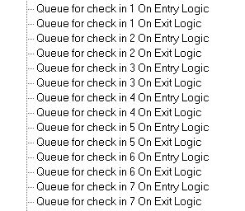
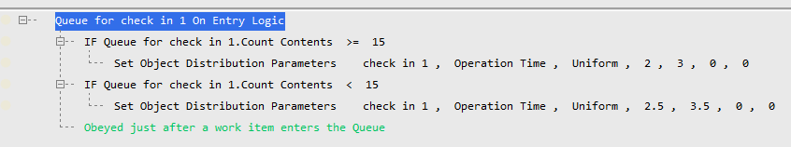
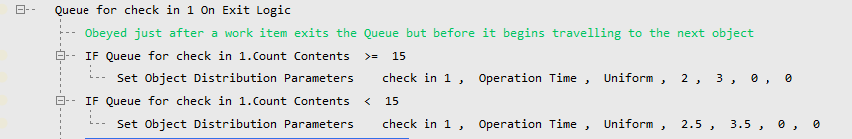
Dynamická modifikácia rýchlosti vykonávania check in aktivity.

Slide 12

Results

Slide 13
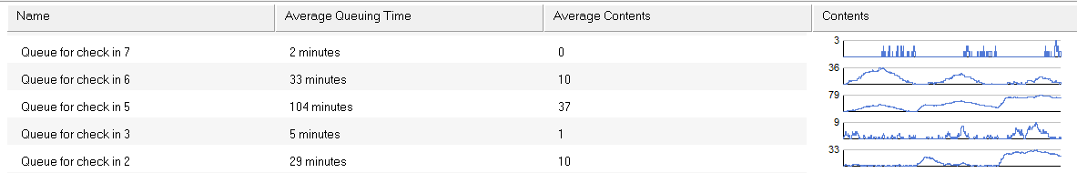
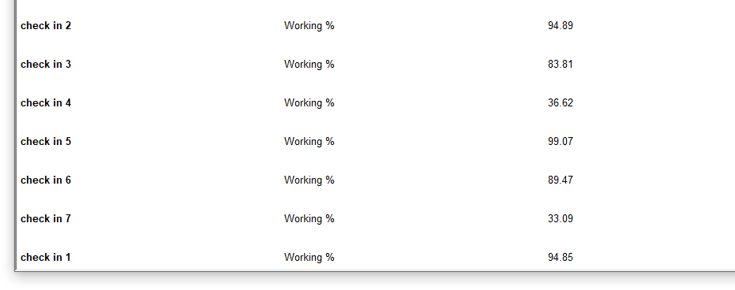
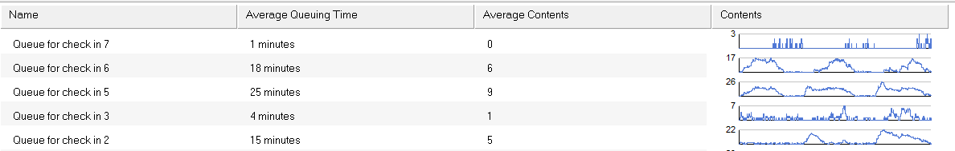
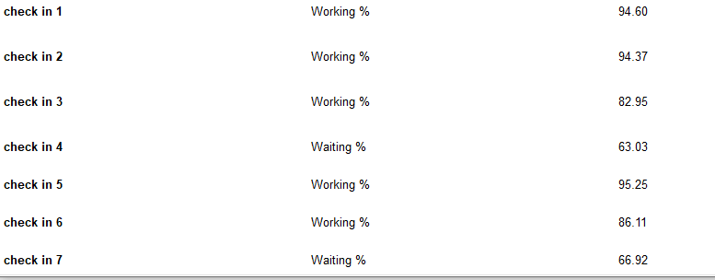
Vyťaženosť queue check-inov pred optimalizáciou a po
Pred
Po

Slide 14
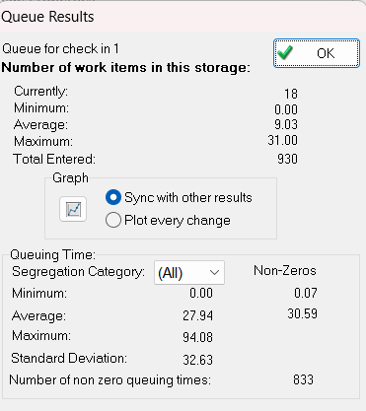
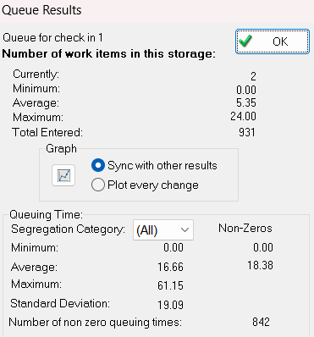
Pred
Po

Slide 15
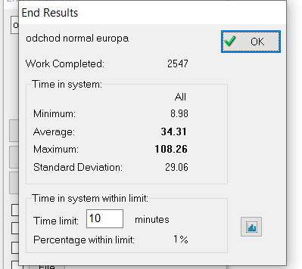
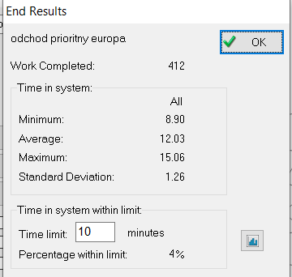
Prechod normálneho a prioritného zákazníka cez systém po optimalizácii
Normal
Priority

Slide 16
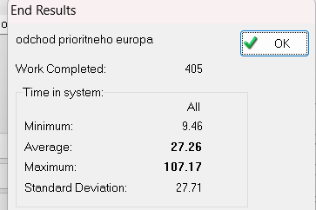
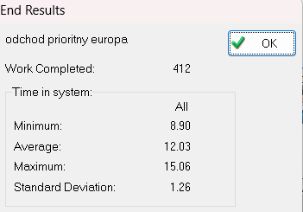
Prechod prioritného zákazníka cez systém pred a po optimalizácií
Pred
Po

Slide 17
Ďakujeme za pozornosť
Jankech Martin
Holý Andrej
Hajdučík Patrik

